Slide 1

Thứ tư ngày 20 tháng 12 năm 2023
Hoạt động trải nghiệm
Chủ đề: Kết nối “ Vòng tay yêu thương”
Tiết đọc thư viện
Đọc cá nhân: Một số câu chuyện về an toàn giao thông.

Slide 2
Khởi động

Slide 3
Nghe - Viết

Slide 4

Thương ông
Đoạn thơ có những từ nào viết hoa?
Ông bị đau chân
Nó sưng nó tấy,
Đi phải chống gậy
Khập khiễng, khập khà,
Bước lên thềm nhà
Nhấc chân quá khó.
Thấy ông nhăn nhó,
Việt εΠ ngoài sân
Lon ton lại gần,
Âu yếm, nhanh nhảu:
Ông vịn vai cháu,
Cháu đỡ ông lên.

Slide 5
Các từ dễ viết sai
khập khiễng, khập khà
nhấc chân
âu yếm
nhanh nhảu

Slide 6









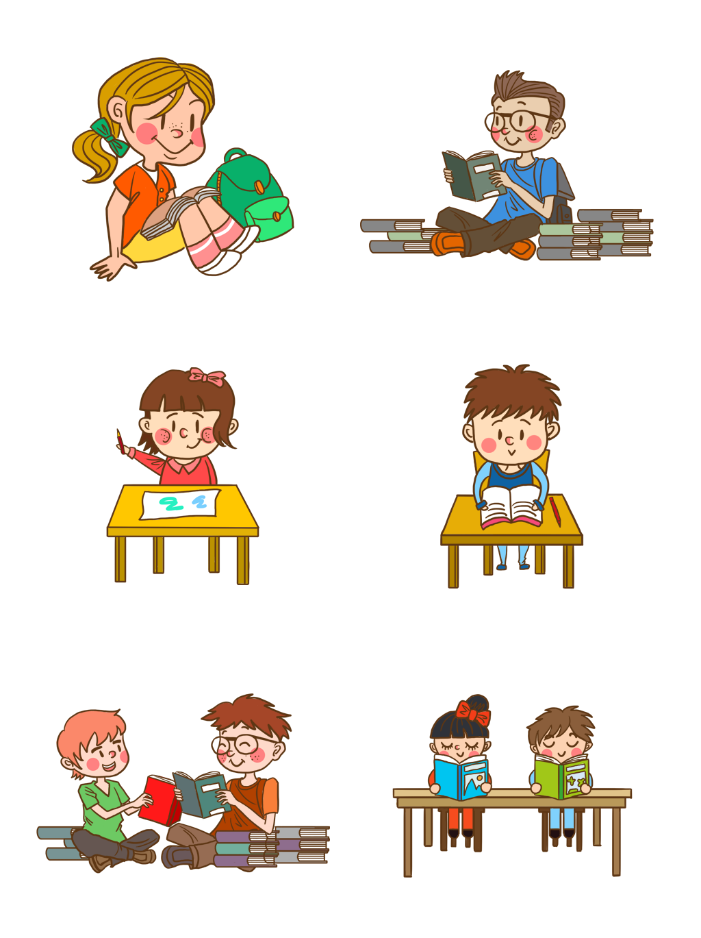

VIẾT BÀI
Học sinh viết bài vào vở ô li
Design by: Hương Thảo – tranthao121004@gmail.com
Notes:
Bài giảng thiết kế bởi: Hương Thảo - tranthao121006@gmail.com

Slide 7
Bài tập: Chọn a hoặc b
a. Chọn ch hoặc tr thay cho ô vuông.
Lần đầu tiên học ữ
Bé tung tăng khắp nhà
ữ gì như quả ứng gà
ống oai nhanh nhảy đáp là: “O…o!”
(Theo Trương Xương)
ch
Ch
tr
Tr
ch

Slide 8
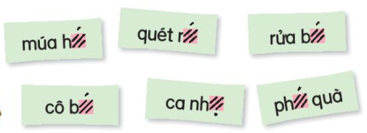
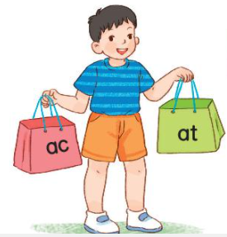
b. Chọn ac hoặc at thay cho ô vuông.
quét rác
rửa bát
múa hát
ca nhạc
phát quà
cô bác

Slide 9



Vận dụng, trải nghiệm

